Slide 1


SORT ALGORITAM
Predmet: Paralelni algoritmi
{
}
...
PRIRODNO - MATEMATIČKI FAKULTET
RAČUNARSTVO I INFORMACIONE TEHNOLOGIJE

Slide 2

SADRŽAJ:
1.BUBBLE SORT
2.SELECTION SORT
3.INSERTION SORT
4.MERGE SORT
5.QUICK SORT
6.HEAP SORT
2

Slide 3
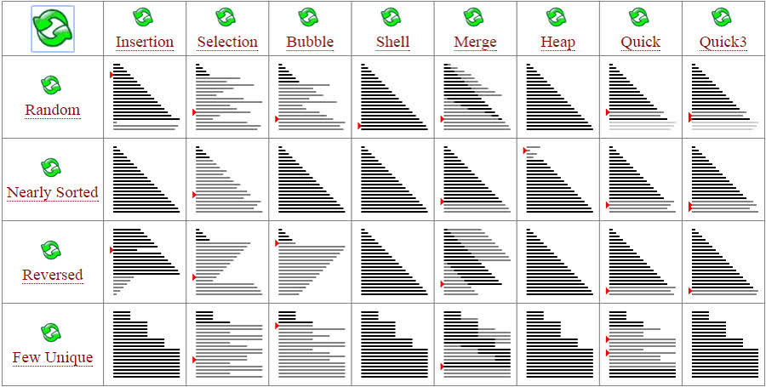

UVOD
..
Sortiranje = uređivanje elemenata po određenom kriterijumu (npr. vrijednosti, abecedni red).
Ključno za efikasnu organizaciju i pretragu podataka.
Primjena u telefonskim imenicima, rječnicima, bazama podataka itd.
Sortirani nizovi omogućavaju bržu pretragu (npr. binarna pretraga).
Ključne operacije: poređenje i razmjena elemenata
Fokus seminarskog rada: paralelizacija sort algoritama.
..
3

Slide 4
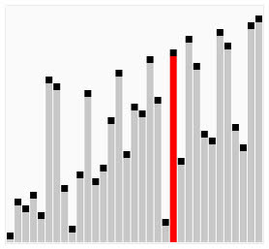
BUBBLE SORT
Poredi i zamjenjuje susjedne elemente ako nisu u pravom redoslijedu.
Najveći (ili najmanji) element „ispliva” na kraj nakon svake iteracije.
Sa svakom iteracijom pretraga se skraćuje za jedan element.
Jednostavan za implementaciju, neefikasan za velike skupove podataka.
4

Slide 5
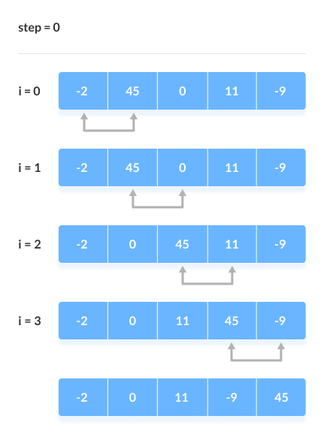
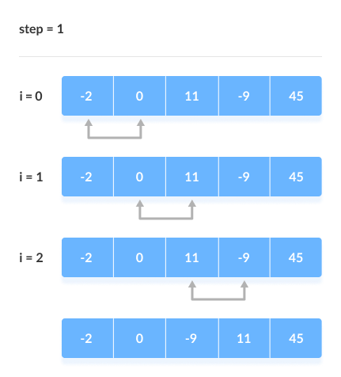
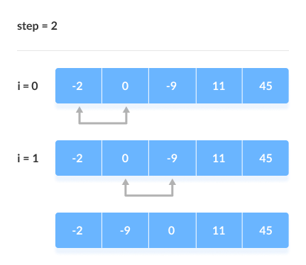
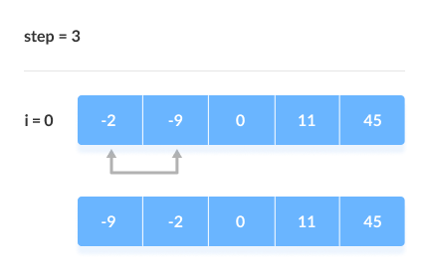
..
5

Slide 6
..
6

Slide 7
..
7

Slide 8
..
8

Slide 9
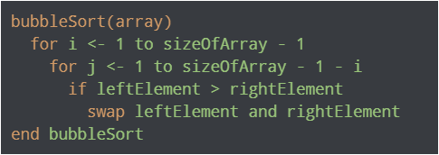
ANALIZA SLOŽENOSTI
...
PSEUDOKOD
VREMENSKA SLOŽENOST
Najbolji slučaj: O(n)
Najgori slučaj: O(n²)
Prosječni slučaj: O(n²)
PROSTORNA SLOŽENOST
Bubble sort algoritam ima prostornu složenost O(1)
Stabilan algoritam
9

Slide 10
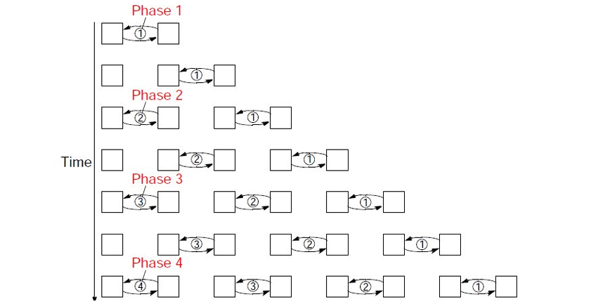
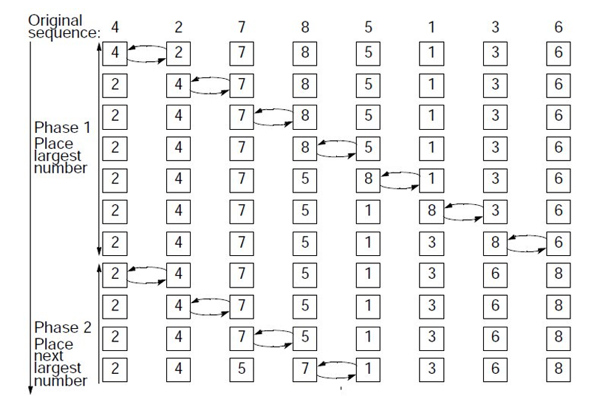
PARALELIZACIJA ALGORITMA
Sekvencijalan algoritam -svaka unutrašnja petlja mora se završiti prije naredne iteracije spoljašnje petlje.
Paralelna implementacija koristi sinhroni algoritam – grupa zamjena se izvršava istovremeno, pod uslovom da nema konflikta.
Zamjene se organizuju kao cjevovod (pipeline).
Faze sortiranja se preklapaju radi efikasnosti.
Operacije se pomjeraju čim je to moguće.
Bolja iskorišćenost procesora u paralelnim sistemima.
Na ovom principu se zasniva Odd-Even Transposition Sort.
10

Slide 11
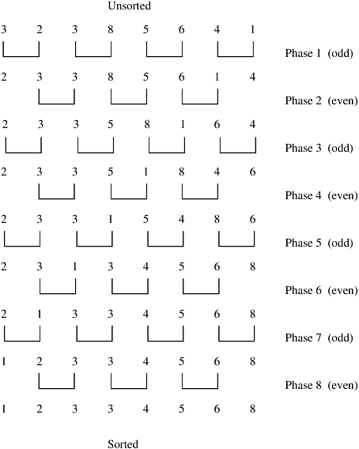
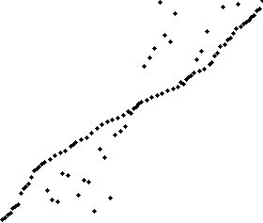
ALGORITAM NEPARNO PARNOG SORTIRANJA
(ODD-EVEN TRANSPOSITION SORT)
Niz od n elemenata se sortira kroz n faza
Naizmjeničnom izvršavanju dvije vrste faza: neparne i parne.
Svaka faza zahtijeva O(n) operacija poređenja i zamjene, a ukupan broj faza je n => ukupna sekvencijalna vremenska složenost algoritma iznosi O(n²).
Sekvencijalni algoritam nema prednosti u pore]enju s Bubble sort algoritmom
11

Slide 12
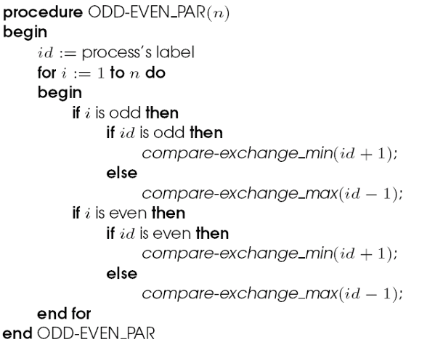
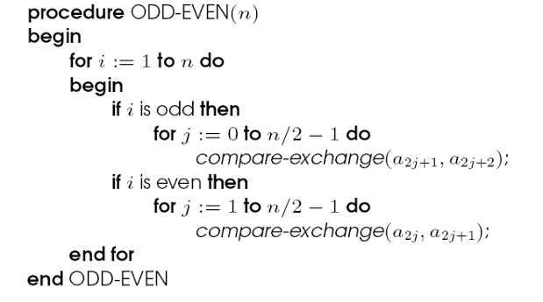
PARALELNA IMPLEMENTACIJA ALGORITMA
Ili parni ili neparni procesi istovremeno izvršavaju korak poređenja i zamjene sa svojim susjedima
Efikasnu raspodjela posla među procesima.
N faza ukupno => paralelno vrijeme izvršavanja algoritma je O(n).
Prostorna složenost oba algoritma je O(n), jer koriste minimalnu dodatnu memoriju
12

Slide 13
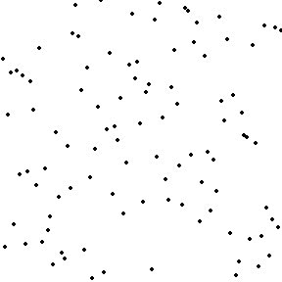
SELECTION SORT
Pronalazi se najmanji ili najveći element iz nesortiranog dijela i smješta se na početak tog dijela.
Nakon svake iteracije, sortirani dio raste, a nesortirani se smanjuje.
Jednostavna implementacija, ali neefikasan za velike podatke.
Najčešće se koristi u obrazovanju ili za male skupove podataka.
13

Slide 14
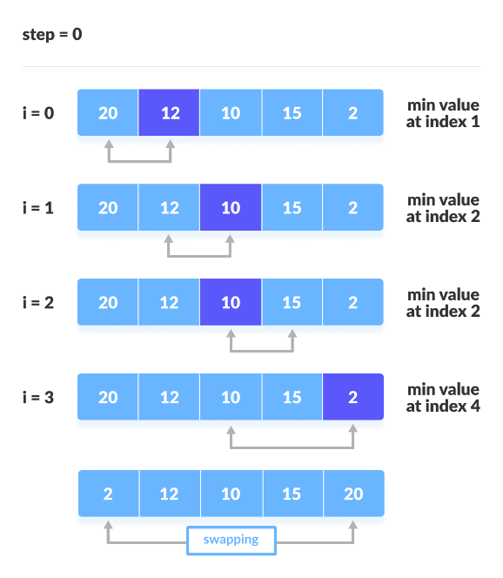
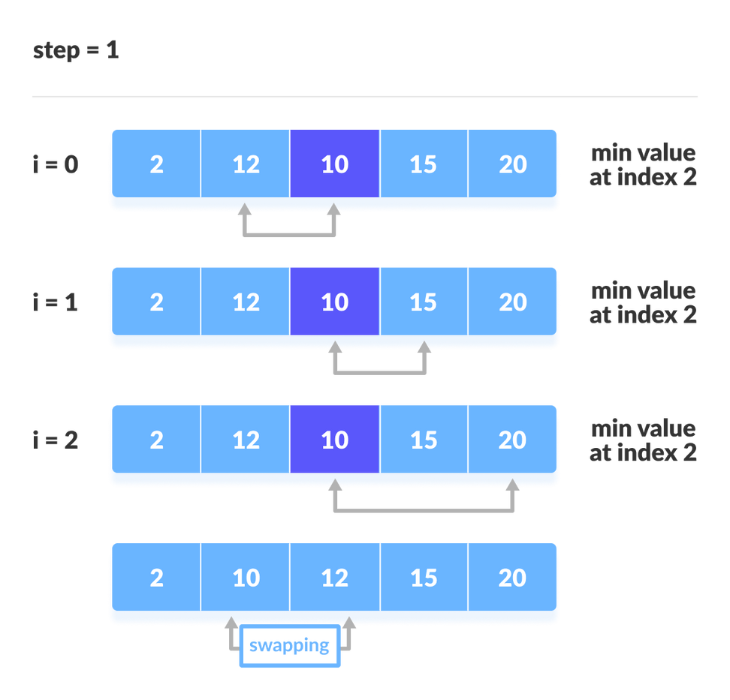
..
14

Slide 15
..
15

Slide 16
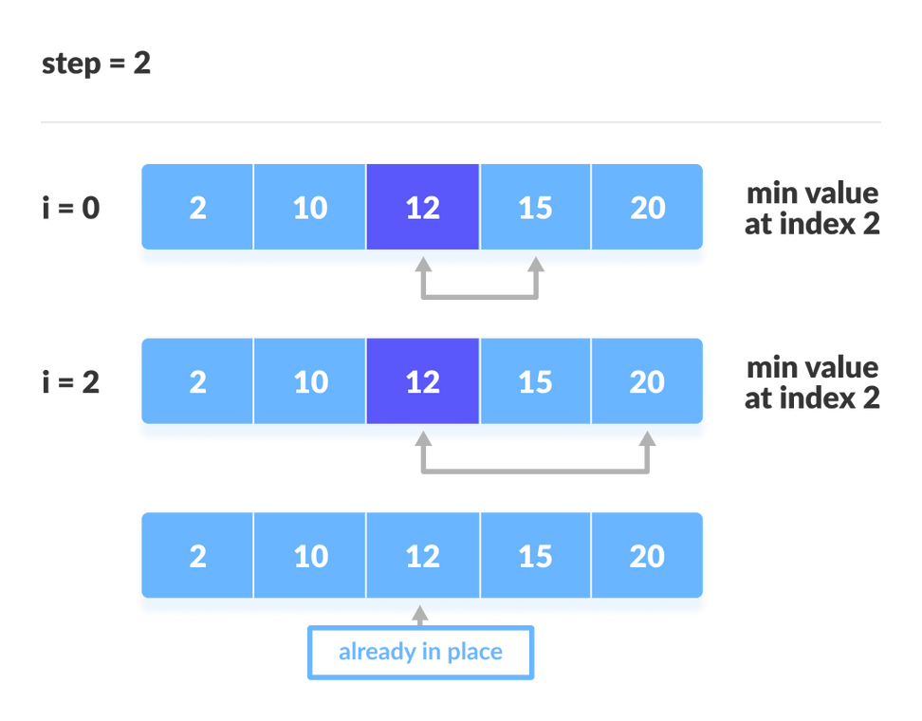
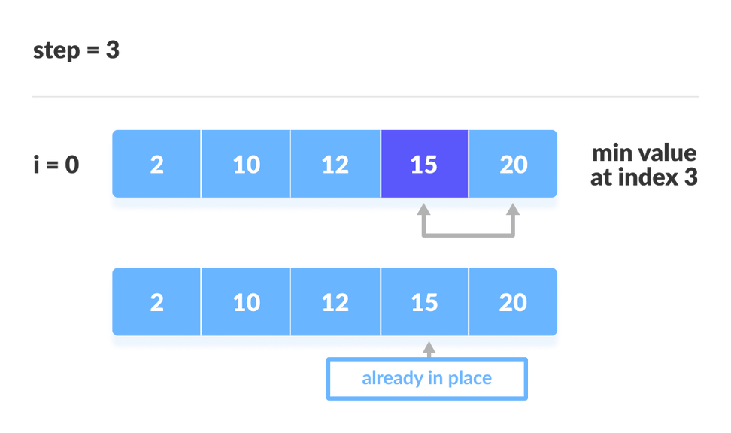
..
16

Slide 17
..
17

Slide 18
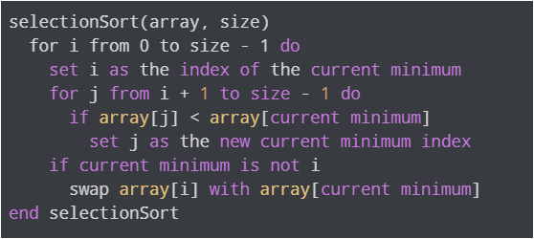
ANALIZA SLOŽENOSTI
...
PSEUDOKOD
VREMENSKA SLOŽENOST
Najbolji slučaj: O(n²)
Najgori slučaj: O(n²)
Prosječni slučaj: O(n²)
PROSTORNA SLOŽENOST
Selection sort algoritam ima prostornu složenost O(1)
Nije stabilan algoritam
18

Slide 19
Selection sort algoritam se najčešće koristi u situacijama gdje:
Treba sortirati male skupove podataka
Trošak zamjene elemenata nije bitan
Provjera svih elemenata je obavezna
Troškovi pisanja u memoriju su značajni (kao u flash memoriji)
PARALELIZACIJA ALGORITMA
Ograničena paralelizacija zbog sekvencijalne zavisnosti među iteracijama(svaka nova počinje tek kada se prethodna završi).
Može da se paralelizuje samo traženje minimuma, pomoću paralelne redukcije.
Ostatak algoritma ostaje sekvencijalan
Troškovna optimalnost se ne postiže => Ukupni trošak (vrijeme × broj procesa) ostaje O(n²).
Postoje bolje alternative
19

Slide 20
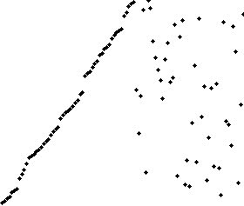
INSERTION SORT
Sortira niz postepeno, umećući svaki novi element na pravo mjesto u već sortiranom dijelu.
Prvi element se smatra sortiranim; svaki naredni se poredi unazad i ubacuje gdje pripada.
Rad algoritma podsjeća na ručno sortiranje karata u ruci.
Efikasan za male ili djelimično sortirane nizove.
Jednostavan za implementaciju, ali nije pogodan za velike nizove
20

Slide 21
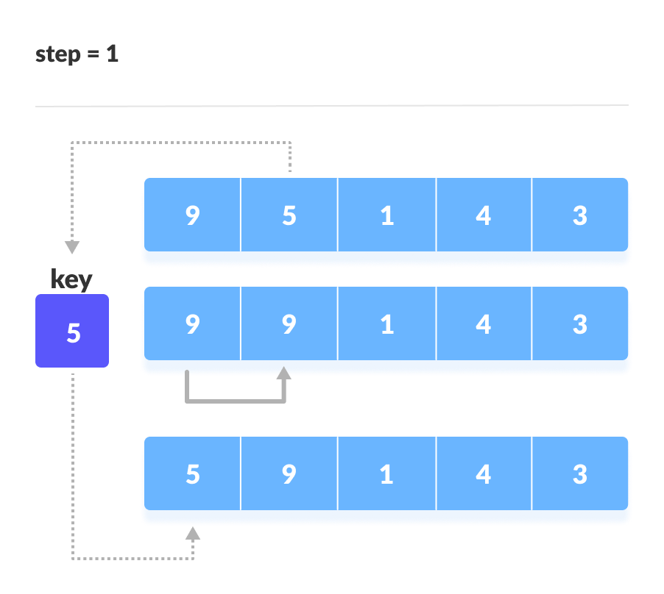
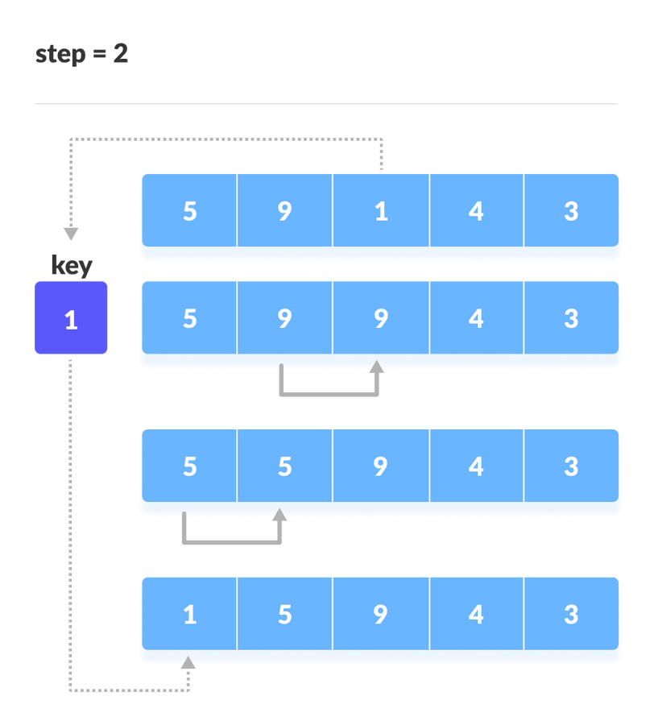
..
21

Slide 22
..
22

Slide 23
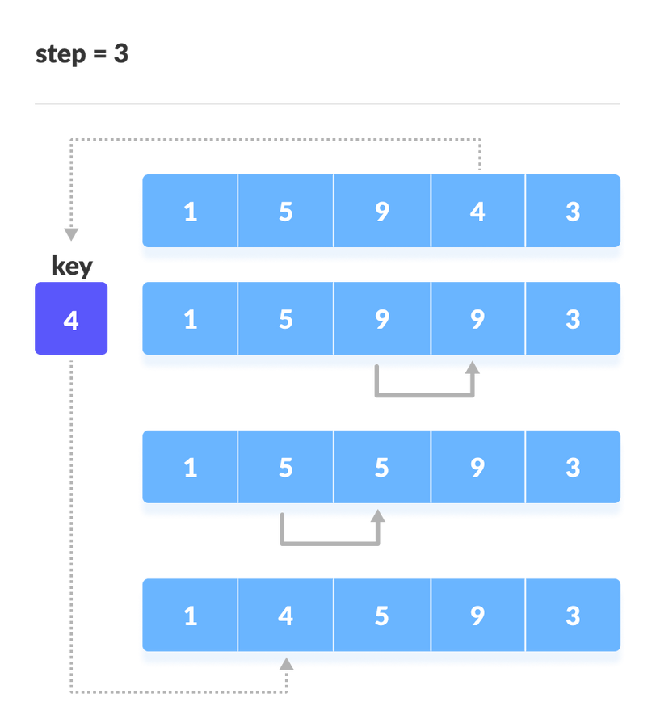
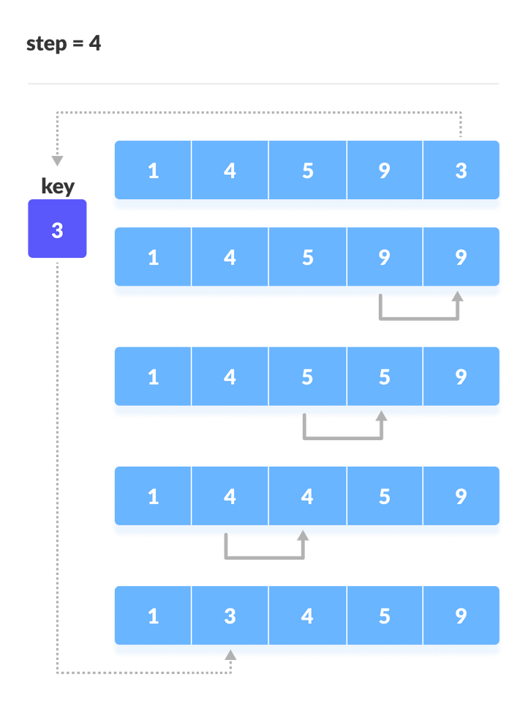
..
23

Slide 24
..
24

Slide 25
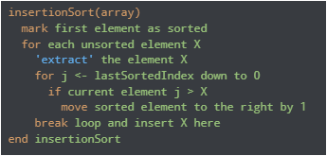
ANALIZA SLOŽENOSTI
...
PSEUDOKOD
VREMENSKA SLOŽENOST
Najbolji slučaj: O(n)
Najgori slučaj: O(n²)
Prosječni slučaj: O(n²)
PROSTORNA SLOŽENOST
Insertion sort algoritam ima prostornu složenost O(1)
Stabilan algoritam
25

Slide 26

Početni niz koji treba sortirati
26

Slide 27
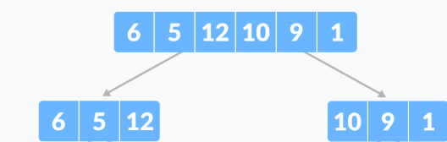


Niz nakon prvog koraka
lijevi podniz
desni podniz
27

Slide 28

Drugi korak - rekurzivna podjela podnizova
Lijevi podniz
28

Slide 29
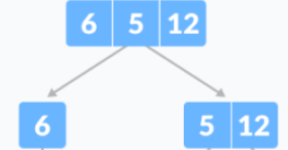
Drugi korak - rekurzivna podjela podnizova
29

Slide 30
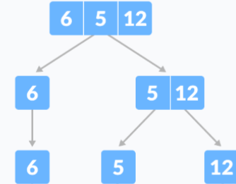
Drugi korak - rekurzivna podjela podnizova
Lijevi podniz nakon drugog koraka
30

Slide 31

Drugi korak - rekurzivna podjela podnizova
Desni podniz
31

Slide 32
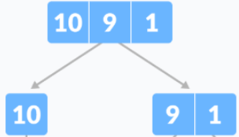
Drugi korak - rekurzivna podjela podnizova
32

Slide 33
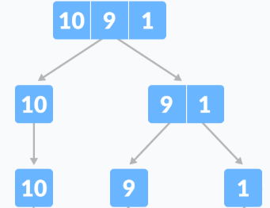
Drugi korak - rekurzivna podjela podnizova
33
Desni podniz nakon drugog koraka

Slide 34
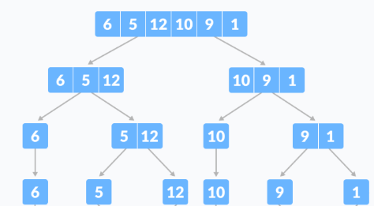
Drugi korak - rekurzivna podjela podnizova
34
Početni niz nakon drugog koraka

Slide 35
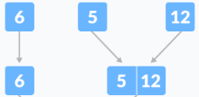
Treći korak - spajanje
Lijevi podniz
35

Slide 36
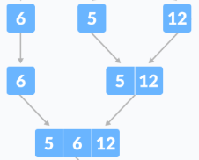
Treći korak - spajanje
Lijevi podniz
36

Slide 37
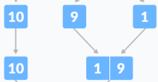
Treći korak - spajanje
Desni podniz
37

Slide 38
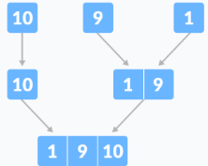
Treći korak - spajanje
Desni podniz
38

Slide 39
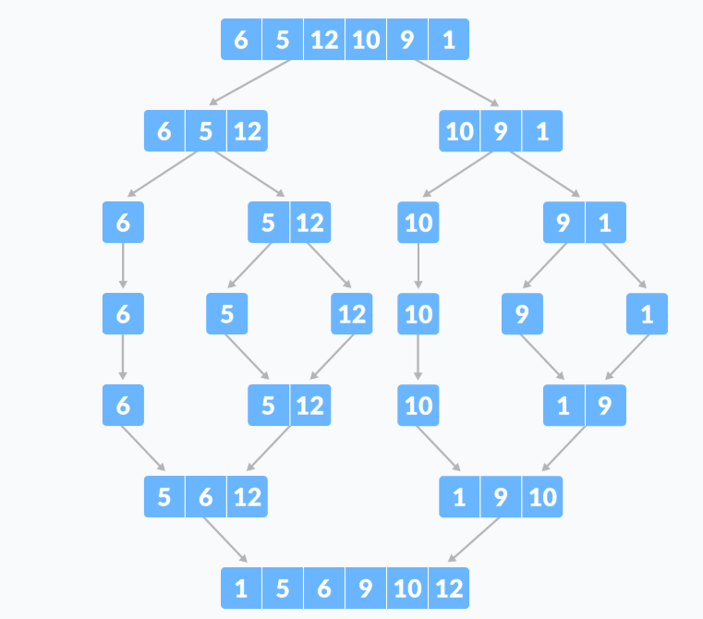
Treći korak - spajanje
39

Slide 40
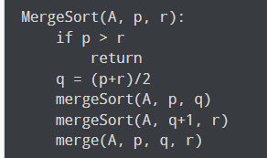
ANALIZA SLOŽENOSTI
...
PSEUDOKOD
VREMENSKA SLOŽENOST
Najbolji slučaj: O(n log n)
Najgori slučaj: O(n log n)
Prosječni slučaj: O(n log n)
PROSTORNA SLOŽENOST
Merge sort algoritam ima prostornu složenost O(n)
Nije in-place algoritam, zahtijeva dodatni memorijski prostor
40

Slide 41
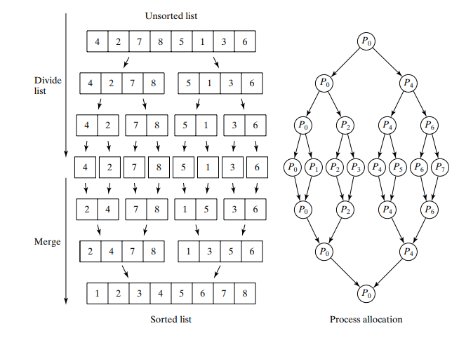
PARALELIZACIJA ALGORITMA
Prirodna paralelizacija – Merge sort se lako paralelizuje zbog svoje divide-and-conquer strukture.
Raspodjela posla po procesorima – Lista se dijeli i distribuira procesorima koji nezavisno sortiraju podliste.
Dvije faze komunikacije – Dijeljenje ide od glavnog procesora ka nižim nivoima, spajanje u suprotnom smjeru.
Računska složenost je O(n) – Kad se zanemari komunikacija, ukupan broj operacija je linearan u odnosu na broj elemenata.
Moguća neefikasnost – Neravnomjerno opterećenje procesora može dovesti do gubitka performansi.
41

Slide 42
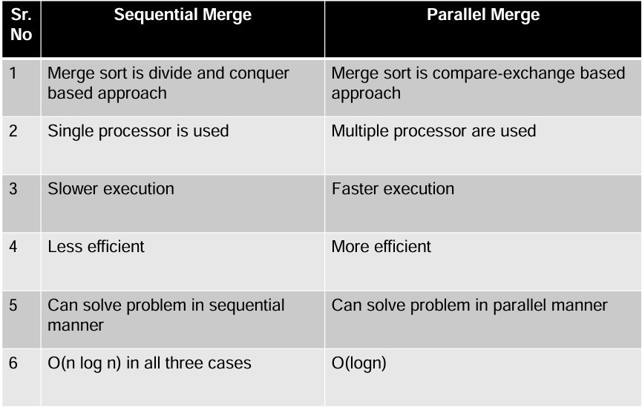
PARALELIZACIJA ALGORITMA
42

Slide 43
QUICK
SORT
Zasniva se na strategiji "Podijeli i osvoji" – koristi pivot da podijeli niz na manje dijelove.
Pivot određuje razdvajanje – elementi manji od pivota idu lijevo, veći desno.
Rekurzivno se primjenjuje na podnizove – svaki dio se ponovo sortira istim principom dok ne ostanu nizovi od jednog elementa.
Sortira in-place – ne koristi dodatni prostor za sortiranje.
Vrlo efikasan u praksi – brz i pogodan za rad sa velikim količinama podataka.
43

Slide 44
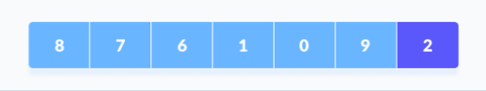

Prvi korak - Odabir pivot elementa
pivot
44

Slide 45
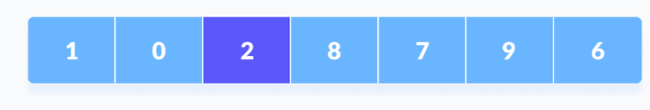
Cilj - lijevo od pivota manji, desni veći elementi
45

Slide 46
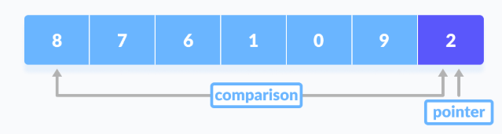
Drugi korak - Proces premještanja elemenata
46

Slide 47
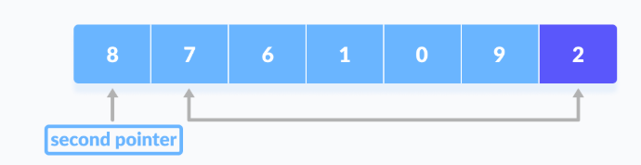
drugi korak - Proces premještanja elemenata
47

Slide 48
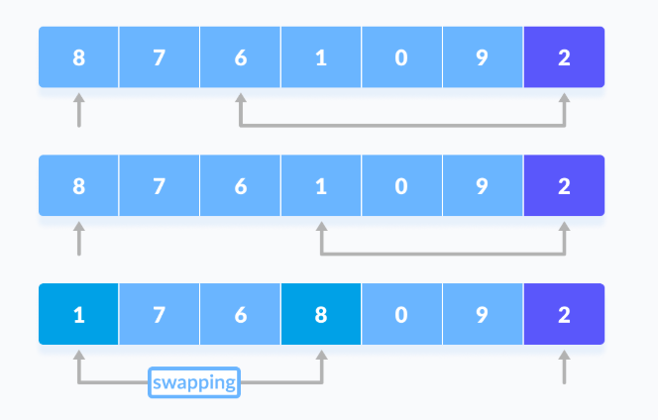
drugi Proces premještanja elemenata
48

Slide 49
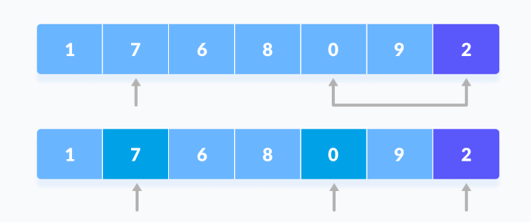
Drugi korak - Proces premještanja elemenata
49

Slide 50
Drugi korak - Proces premještanja elemenata
50

Slide 51
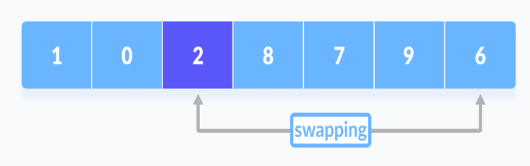
Drugi korak - Proces premještanja elemenata
zamjena mjesta pivot elementu
51

Slide 52
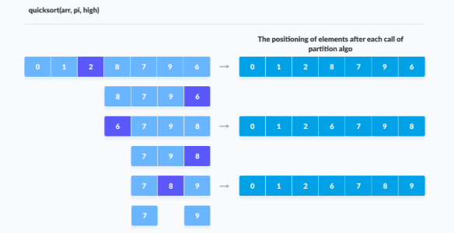
Treći korak – podjela podnizova
Biranje pivot elementa za desni i lijevi podniz
52

Slide 53
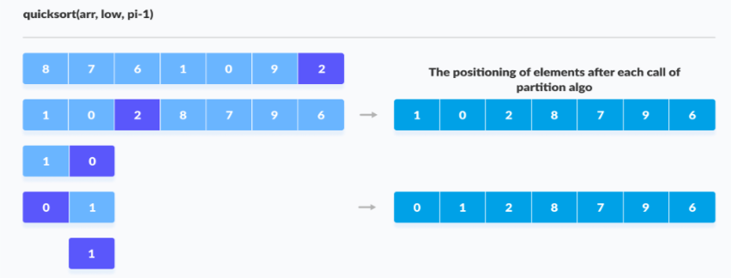
Treći korak – podjela podnizova
Rekurzivno sortiranje lijevog podniza
53

Slide 54
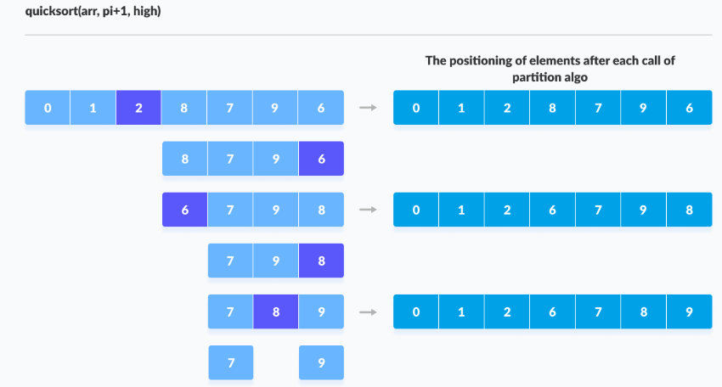
Treći korak – podjela podnizova
Rekurzivno sortiranje desnog podniza
54

Slide 55
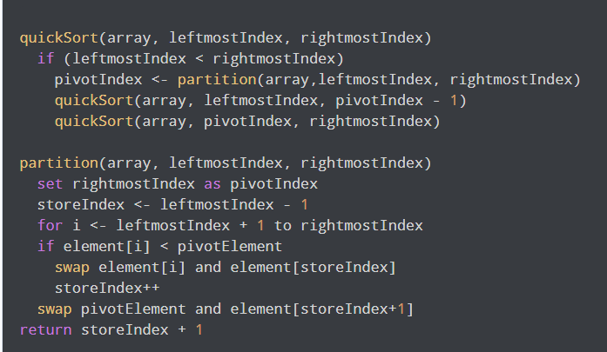
ANALIZA SLOŽENOSTI
...
PSEUDOKOD
VREMENSKA SLOŽENOST
Najbolji slučaj: O(n log n)
Najgori slučaj: O(n²)
Prosječni slučaj: O(n log n)
PROSTORNA SLOŽENOST
Najbolji i prosječan slučaj - O(log n), najgori - O(n)
In-place algoritam, memorijski veoma efikasan
55

Slide 56
PARALELIZACIJA ALGORITMA
Rekurzivnost i paralelizacija: Quick sort se može paralelizovati dijeljenjem niza na dvije podliste, ali početna sekvencijalna podjela ograničava brzinu.
Složenost: Teorijska složenost ostaje O(n log n) u prosjeku, O(n²) u najgorem slučaju, uz dobar izbor pivota.
Speedup: Paralelizacija može smanjiti vrijeme, ali zbog sekvencijalne početne podjele i troškova upravljanja nitima, speedup nije linearan.
Prednosti: Efikasan za velike datasetove, bolji od Merge sorta u realnim aplikacijama, jednostavno implementira fork-join model.
Mane: Potrebno je pažljivo upravljati brojem niti, loš pivot smanjuje efikasnost, dijeljenje podataka može uzrokovati probleme s memorijom.
56

Slide 57

PARALELIZACIJA ALGORITMA
Quick sort - stablo alociranja procesa
57

Slide 58

PARALELIZACIJA ALGORITMA
Quick sort – alociranje pivot elementa
58

Slide 59
HEAP SORT
Heap sort koristi maks-heap – potpuno binarno stablo gdje je roditelj veći ili jednak od potomaka.
Može se efikasno predstaviti u običnom nizu koristeći matematički odnos između indeksa (lijevo dijete: 2i+1, desno dijete: 2i+2, roditelj: ⌊(i-1)/2⌋).
Algoritam: Heap sort prvo pretvara niz u maks-heap, zatim uklanja najveći element i prilagođava preostali niz u heap.
Pogodan za rad sa velikim količinama podataka u sistemima s ograničenim resursima.
59

Slide 60

Implementacija heapify funkcije
60

Slide 61


primjeri rada heapify funkcije
61

Slide 62

Primjer heapify funkcije i rekurzije
62

Slide 63
Drugi korak – rad Heap sort algoritma
Swap (zamjena): Najveći element (na vrhu) se zamjenjuje sa posljednjim elementom u nizu. Na taj način najveći element dolazi na svoje konačno mjesto u sortiranom nizu, na samom kraju.
Remove (uklanjanje): Nakon zamjene, veličina heap-a se smanjuje za 1, jer je najveći element već sortiran i više nije dio heap-a.
Heapify: Korijenski element (koji je zamijenjen manjim) možda više ne zadovoljava heap svojstvo, pa se poziva funkcija heapify da se obnovi Max-heap struktura u preostalom dijelu niza.
63

Slide 64
Drugi korak – rad Heap sort algoritma
Swap (zamjena): Najveći element (na vrhu) se zamjenjuje sa posljednjim elementom u nizu. Na taj način najveći element dolazi na svoje konačno mjesto u sortiranom nizu, na samom kraju.
Remove (uklanjanje): Nakon zamjene, veličina heap-a se smanjuje za 1, jer je najveći element već sortiran i više nije dio heap-a.
Heapify: Korijenski element (koji je zamijenjen manjim) možda više ne zadovoljava heap svojstvo, pa se poziva funkcija heapify da se obnovi Max-heap struktura u preostalom dijelu niza.
Ova tri koraka se ponavljaju sve dok svi elementi ne budu sortirani – tj. dok heap ne postane prazan.
64

Slide 65

Drugi korak – rad Heap sort algoritma
65

Slide 66

Drugi korak – rad Heap sort algoritma
66

Slide 67

Drugi korak – rad Heap sort algoritma
67

Slide 68

Drugi korak – rad Heap sort algoritma
Kraj primjera
68

Slide 69

ANALIZA SLOŽENOSTI
...
PSEUDOKOD
VREMENSKA SLOŽENOST
Najbolji slučaj: O(n log n)
Najgori slučaj: O(n log n)
Prosječni slučaj: O(n log n)
PROSTORNA SLOŽENOST
Heap sort ima prostornu složenost O(1)
Pogodan za sisteme sa pograničenim memorijskim resursima
Nije stabilan algoritam
69

Slide 70
PARALELIZACIJA ALGORITMA
Paralelizacija Heap sort-a: Moguća je, ali manje efikasna u odnosu na Quick i Merge sort zbog zavisnosti među operacijama.
Izgradnja hrpe: Paralelizacija je moguća u fazi izgradnje hrpe (bottom-up paralelna konstrukcija), smanjujući složenost na O(log n) uz više procesora.
Vađenje maksimuma: Druga faza (vađenje maksimuma i reorganizacija hrpe) je sekvencijalna zbog zavisnosti između operacija.
Performanse: Paralelizacija ne donosi značajna poboljšanja zbog sinhronizacije i zavisnosti među koracima, što ograničava stvarne dobitke.
Praktična primjena: Zbog ove strukture, Heap sort se rijetko koristi u paralelnim sistemima.
70

Slide 71

ZAKLJUČAK
Sortiranje: Ključna operacija u obradi podataka koja raspoređuje elemente prema definisanom redoslijedu.
Paralelizacija: U savremenim okruženjima, paralelni algoritmi za sortiranje smanjuju vrijeme izvršavanja i bolje iskorišćavaju resurse.
Efikasni algoritmi: Algoritmi poput Bubble, Merge i Quick sorta mogu se uspješno paralelizovati, čime se povećava njihova efikasnost.
Problemi s paralelizacijom: Algoritmi kao Selection, Insertion i Heap sort imaju strukturne zavisnosti koje otežavaju paralelno izvođenje.
Evaluacija: Praktična implementacija paralelnih rješenja biće testirana u zasebnom projektnom zadatku.
*
71

Slide 72
{
..
HVALA NA PAŽNJI !
}
..
72

